Slide 1


קורס ניהול מערכות ענן מערכת לאישור נתינת כרטיס אשראי
מרצה: מר ברמן אורי
מציגות: ספיר גדייב ודנה חלילי

Slide 2
מבוא
ליותר מ 85% מהבוגרים בישראל יש כרטיס אשראי, למרות האזהרות ולמרות הנפילות כתוצאה משימוש בלתי מחושב – כרטיס האשראי הפך לידידו הנאמן של האדם במקום הכסף המזומן.
לחברות האשראי יש מטרה להגדיל את לקוחותיהם ואת כרטיסי האשראי בהחזקתם, אך כמובן לתת את כרטיס האשראי ללקוחות אשר יעמדו בהוצאותיהם עם כרטיס האשראי בלבד.
מטרת המערכת היא לתת למשתמש לעובד הבנק תשובה האם ניתן לספק ללקוח כרטיס אשראי או לא
המערכת מתבססת על למידת מכונה של בסיס מאגר נתונים מאתר Kaggle.
מטרת הפרויקט הינה בניית מערכת שמשלבת טכנולוגית Angular בצד לקוח, שירות Firebase עם מסד נתונים NoSQL בצד שרת וחיבורי API לשירות AWS.

Slide 3
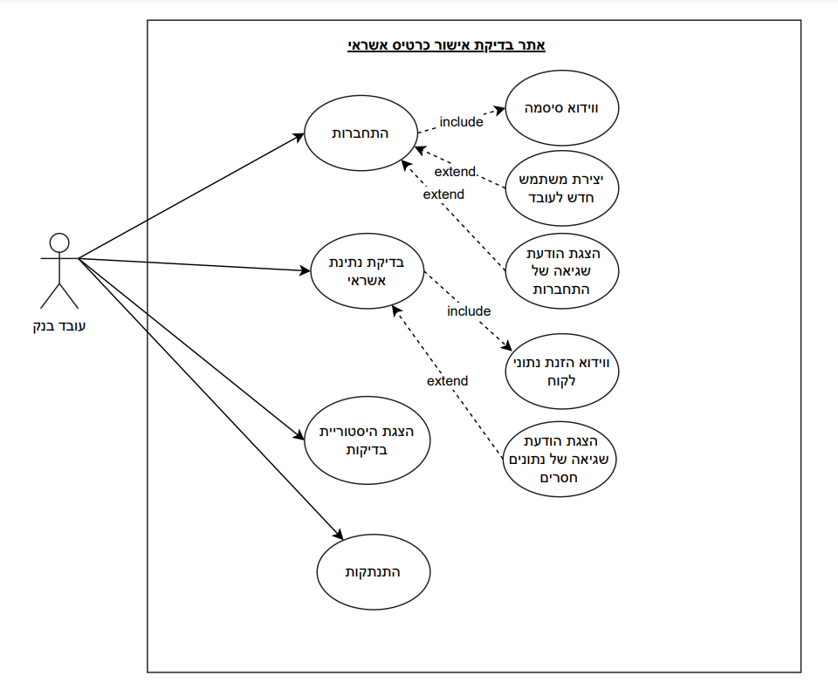
פונקציונאליות של המערכת

Slide 4
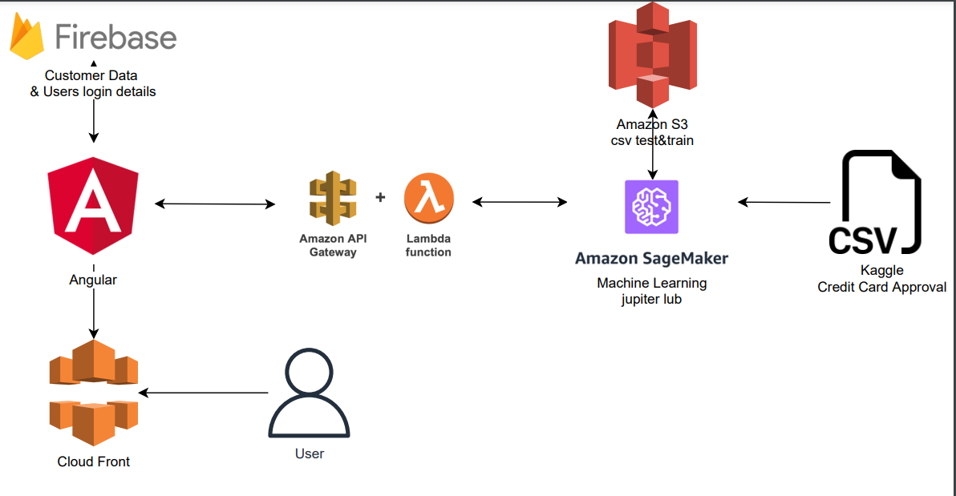

תרשים מערכת

Slide 5

תודה רבה על ההקשבה!

Slide 6
קישור לאתר
http://angularcreditcard.s3-website-us-east-1.amazonaws.com/

